Slide 1


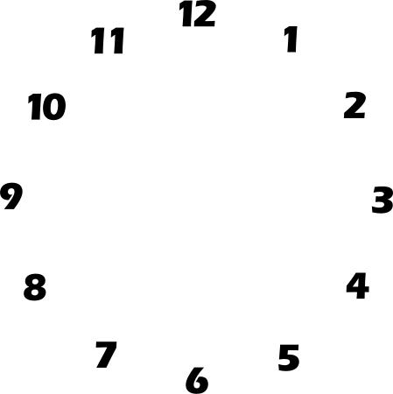
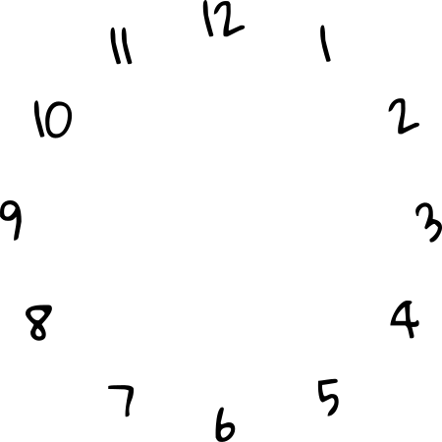

Name :
Class :
Сызу және Уақытты айту
Уақытты көрсету үшін қолды сағатқа салыңыз
7 : 35
8 : 00
8 : 15
9 : 45
10 : 00
11 : 25
12 : 05
13 : 35
15 : 50

